Slide 1
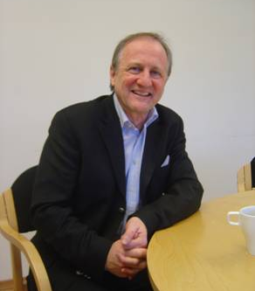
VT-prosjektet i Horten
Om det initiale prosjektet
Behov
Noen resultater
Videreføring av prosjektet
Emil Hansen
sosialøkonom/
samfunnsøkonom
Bakgrunn som:
økonomisjef – Fylkeshelsesjefen i Nordland
statssekretær, HOD
sykehusdirektør – Hjertesenteret i Oslo
direktør Reuma Sol Senter i Spania
kommunalsjef Horten kommune (28 000 innb.)

Slide 2
Mandat -mål og mening
Identifisere og prøve ut 5-10 kommersielt tilgjengelige velferdsteknologiske løsninger, slik at barn og unge med funksjonsnedsettelser enklere kan delta i og mestre fritidsaktiviteter.
Aktivitetene som initieres støtte opp under den enkeltes habiliterings- og rehabiliteringsprosess.
Aktivitetene eller tiltakene skal også bidra til at foreldre eller pårørende som er involvert, på en enklere måte skal kunne kombinere eget arbeid med omsorgen for barna.

Slide 3
Sammendrag - behov
Rød tråd/ønsker/behov:
musikk og tid
språk/kommunikasjon (apps)
System for overlevering av kunnskaper (horisontalt og vertikalt)

Slide 6
Sammendrag - behov
Rød tråd/ønsker/behov:
musikk og tid
språk/kommunikasjon (apps)
System for overlevering av kunnskaper (horisontalt og vertikalt)

Slide 7
”Dagen i dag”
Tiltak
Vurdering
Kartlegging
Spesialisthelse tjenesten
Fastlege
Epikrise
Bruker
Pårørende
Kommunen
Skole
Forespørsler
Helsetjenesten/sosial

Slide 8
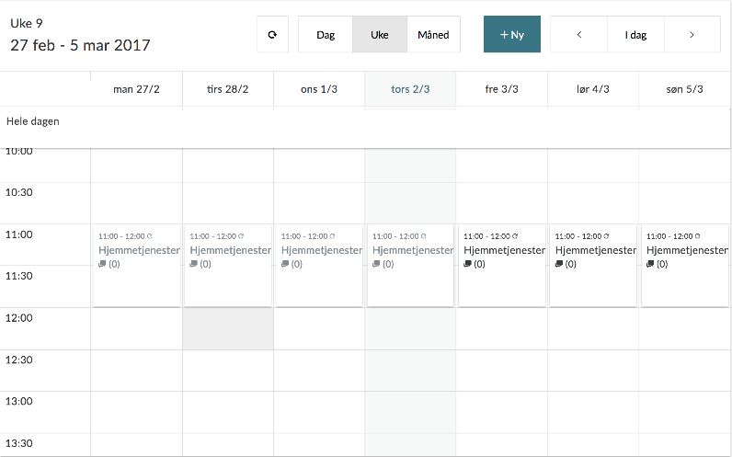
2. JodaCare - funksjoner
JodaCare har flere funksjoner som kan gjøre den daglige kommunikasjonen enklere.
Beskjeder
Åpner for kommunikasjon mellom «partene» om både praktiske beskjeder og hyggelige historier om hva som har skjedd i dag. Dette bidrar til at alle holder seg oppdatert, forbedrer samarbeid og motvirker bekymring blant pårørende.
Bildedeling
Som en tilleggsfunksjon til beskjedene er det også mulig å dele bilder. Disse bildene kan både fungere som trivelige oppdateringer for pårørende, og er fine utgangspunkt for samtaler med tjenestemottaker.
Kalender
Personlig profil
Gir informasjon med fokus på livet utenom sykdomshistorien. Dette åpner for bedre oppfølging og samtaler for både skole og helsepersonell. Det er også mulig å legge inn personlig informasjon under profilene til pårørende og helsepersonell, så man har oversikt over hvem som er involvert.

Slide 9
Ny modell?
”JodaCare” lagrer og tilgjengeliggjør ”info” fra samtlige ”aktører”
Tiltak
Vurdering
Kartlegging
Spesialisthelse tjenesten
Fase 1 Høst 2017/vår/høst 2018
Fastlege
Epikrise
Bruker
Pårørende
Kommunen
Skole
Forespørsler
Støttekontakter
”Frivilligheten”
”Helse”
Idrett
”Andre”
Kultur

Slide 10
Ny modell?
Fase 1 Høst 2018/vår 2019
”JodaCare” lagrer og tilgjengeliggjør ”info” fra samtlige ”aktører”
Tiltak
Vurdering
Kartlegging
Spesialisthelse tjenesten
Fastlege
Epikrise
Bruker
Pårørende
Kommunen
Skole
Forespørsler
Støttekontakter
”Frivilligheten”
”Helse”
Idrett
”Andre”
Kultur

